Slide 1
GPU發展歷程

Slide 2
前言
隨著科技發展，電腦配件也需與時俱進，運算能力和顯示功能更是被放大檢視、考驗與更激烈的競爭。
本次要談到的，則是在電腦中已成為不可或缺的重要部件：顯示卡，其概略的發展歷程。
若是能通過本次報告讓各位對於顯示卡有更多的了解，就太好了。

Slide 3
目錄
前言
摘要
GPU是什麼(歷史、功能)
結語
參考資料

Slide 4
摘要
將會介紹顯示卡相關的三方面：
發展至今的大節點，例如2D與3D的演進。
各個時代的顯示卡廠牌、系列和型號。
最後則是和影像表現相關的技術與應用。

Slide 5
GPU
當我們談論GPU（Graphics Processing Unit）的發展史，我們實際上在追溯電腦繪圖和遊戲技術的演進。
以下是顯示卡發展的主要里程碑：
一.早期圖形顯示
二.2D顯示
三.3D繪圖加速
四.AI運算

Slide 6
早期圖形顯示
早期的個人電腦，如Commodore 64和Apple II，使用的是簡單的圖形處理器，它們能夠顯示基本的圖形和文字。
EGA、VGA標準：
IBM的Enhanced Graphics Adapter（EGA）和Video Graphics Array（VGA）標準推動了更高解析度和顏色深度的圖形顯示，並提供了更好的圖形性能。VGA標準成為許多PC遊戲和應用程式的基礎。

Slide 7
2D加速卡
與主機板的整合 解析度和色彩深度 軟體相容性 進階功能 淘汰與整合

Slide 8
代表型號
Trident TVGA8900:
Trident Microsystems是一家早期的圖形晶片製造商，TVGA8900是他們推出的一款2D加速卡，廣泛應用於早期的個人電腦。
Cirrus Logic GD542x:
Cirrus Logic是另一家在2D圖形處理領域有影響力的公司。GD542x系列是他們的一系列2D加速卡，提供了優秀的2D圖形處理性能。
S3 Trio系列:
S3 Graphics公司推出的Trio系列是廣受歡迎的2D加速卡。這一系列的卡片在90年代中期非常流行，支援高解析度和色彩深度。

Slide 9
代表型號
ATI Mach系列:
ATI（現在是AMD的一部分）的Mach系列是一系列的2D加速卡，包括Mach32和Mach64。這些卡片在當時是高性能的2D解決方案。
Tseng Labs ET4000/W32:
Tseng Labs的ET4000系列和W32是早期個人電腦中常見的2D加速卡，廣泛應用於許多品牌的顯示卡。
Matrox Millennium系列:
Matrox的Millennium系列是另一組廣受歡迎的2D加速卡，以其高品質的顯示和穩定性而聞名。

Slide 10
3D顯示卡

Slide 11
各項技術應用
3D圖形管線：
3D加速卡的主要功能之一是實現3D圖形渲染的整個流程。這通常包括三維物體的轉換、裁剪、光照、投影和著色等過程，稱為3D圖形管線。
紋理映射：
紋理映射是一種技術，允許開發者將複雜的紋理（例如木紋、磚塊等）映射到三維物體表面，以提供更真實的外觀。3D加速卡通常具有硬體加速的紋理映射功能。

Slide 12
各項技術應用
Z緩衝（深度緩衝）：
Z緩衝是一種技術，用於確定3D場景中各個元素的深度，以確保在渲染時正確處理元素的遮蔽和顯示。
3D API支援：
3D加速卡通常支援特定的3D應用程式介面（API），如OpenGL和Direct3D。這些API允許開發者使用標準的方法來編寫和執行3D圖形應用程式。
硬體T&L（轉換與照明）：
隨著技術的進步，一些3D加速卡開始支援硬體轉換與照明（T&L），這使得部分3D管線的計算能夠在硬體上加速，提高性能。

Slide 13
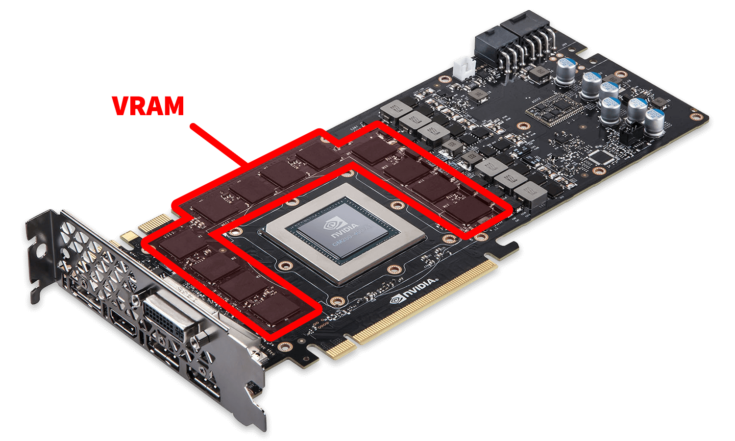
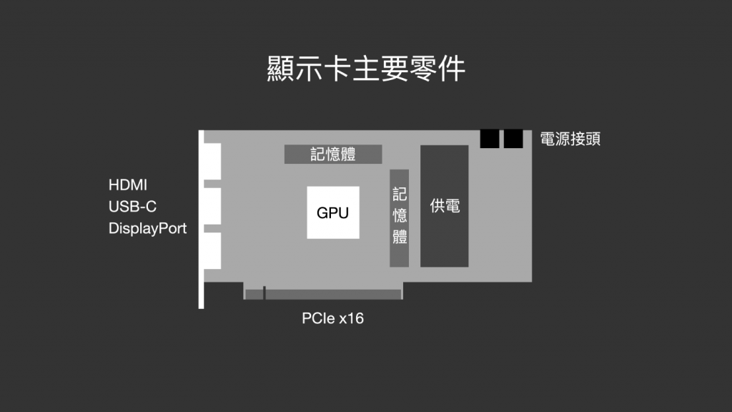
GPU主要零件

Slide 14
顯示記憶體
3D獨立顯示卡通常擁有自己的顯示記憶體，稱為顯示卡記憶體。這有助於提高渲染速度，因為3D資料可以在顯示卡內存中進行快速存取，而不必經過主記憶體。

Slide 15
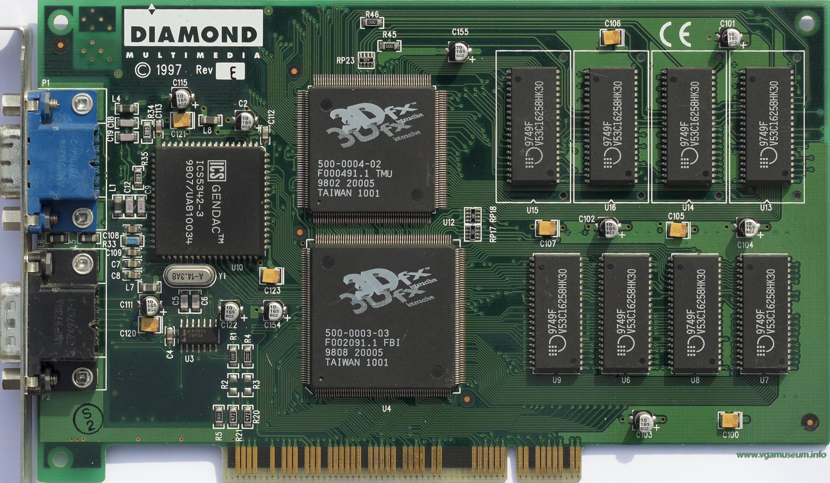
各系列顯示卡
Voodoo系列：
3DFX Interactive的Voodoo系列是早期3D加速卡的先驅之一。Voodoo 1和Voodoo 2是1990年代中期最受歡迎的3D加速卡之一，它們在3D遊戲中提供了出色的性能。
Voodoo1加速卡

Slide 16
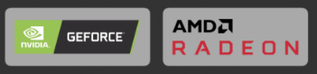
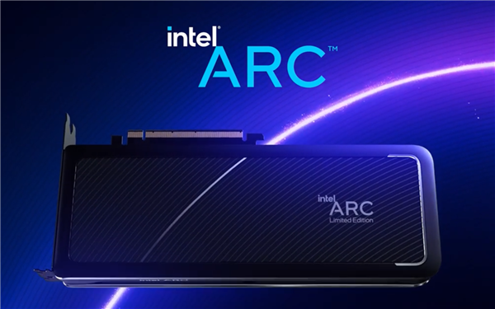
GeForce和Radeon系列：
隨著時間的推移，NVIDIA的GeForce系列和AMD（以前是ATI）的Radeon系列成為3D顯示卡市場的主要玩家。這些系列涵蓋了多個產品代代相傳，不斷提升性能和支援新的3D技術。
目前Intel也推出了ARC系列顯示卡加入了桌面端顯示卡的競爭行列。

Slide 17
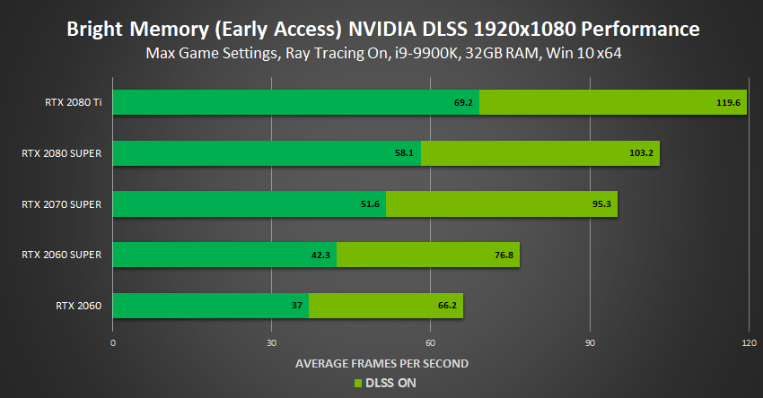
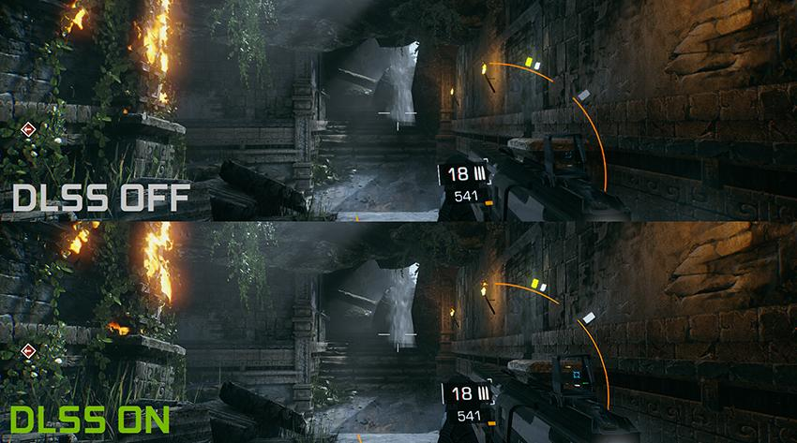
Ray Tracing和DLSS：
近年來，一些高階3D加速卡開始支援即時光線追踪（Ray Tracing）和深度學習超級採樣（DLSS），這進一步提升了遊戲圖形的真實感和性能。
3D顯示卡在電腦圖形方面扮演著至關重要的角色，並不斷進化以滿足不斷提高的遊戲和多媒體需求。

Slide 18
AI運算

Slide 19
並行運算和GPU加速：
顯示卡的設計使其非常適合進行大規模並行運算。深度學習中的訓練過程涉及龐大的數據集和複雜的數學運算，這些可以在顯示卡的GPU上進行加速。因此，GPU被廣泛用於深度學習框架，如TensorFlow和PyTorch，以實現模型的快速訓練。

Slide 20
CUDA和OpenCL：
NVIDIA的CUDA（Compute Unified Device Architecture）和其他平台的OpenCL（Open Computing Language）等編程模型使開發者能夠利用顯示卡的並行計算能力。這些框架允許開發者直接在GPU上編寫代碼，以實現更高效的計算。

Slide 21
深度學習加速卡：
隨著AI的崛起，一些公司推出了專門用於深度學習的加速卡。NVIDIA的Tesla系列和Quadro GV100等產品是面向高性能計算和深度學習應用的GPU加速卡。

Slide 22
Tensor核心：
NVIDIA引入的Tensor核心是針對深度學習工作負載優化的硬體。這些核心可以更有效地執行矩陣乘法等深度學習操作，提高模型訓練和推理的效率。

Slide 23
即時推理：
在實際應用中，顯示卡的加速作用不僅體現在訓練模型的過程中，還體現在實時推理（inference）的階段。這對於需要在實時應用中進行快速決策的場景非常重要，如自駕車、人臉識別和物體檢測。

Slide 24
大型模型和數據集處理：
隨著深度學習模型和數據集的不斷擴大，需要處理大量數據的能力。顯示卡的高性能和並行處理能力使其成為大規模模型訓練的理想選擇，例如用於自然語言處理的語言模型（如BERT和GPT）。
總的來說，顯示卡的並行運算能力和專為大規模數據處理而設計的硬體特性，使其在AI領域的發展中發揮了關鍵作用。顯示卡的快速發展也反過來促進了AI技術的不斷創新和應用拓展。

Slide 25
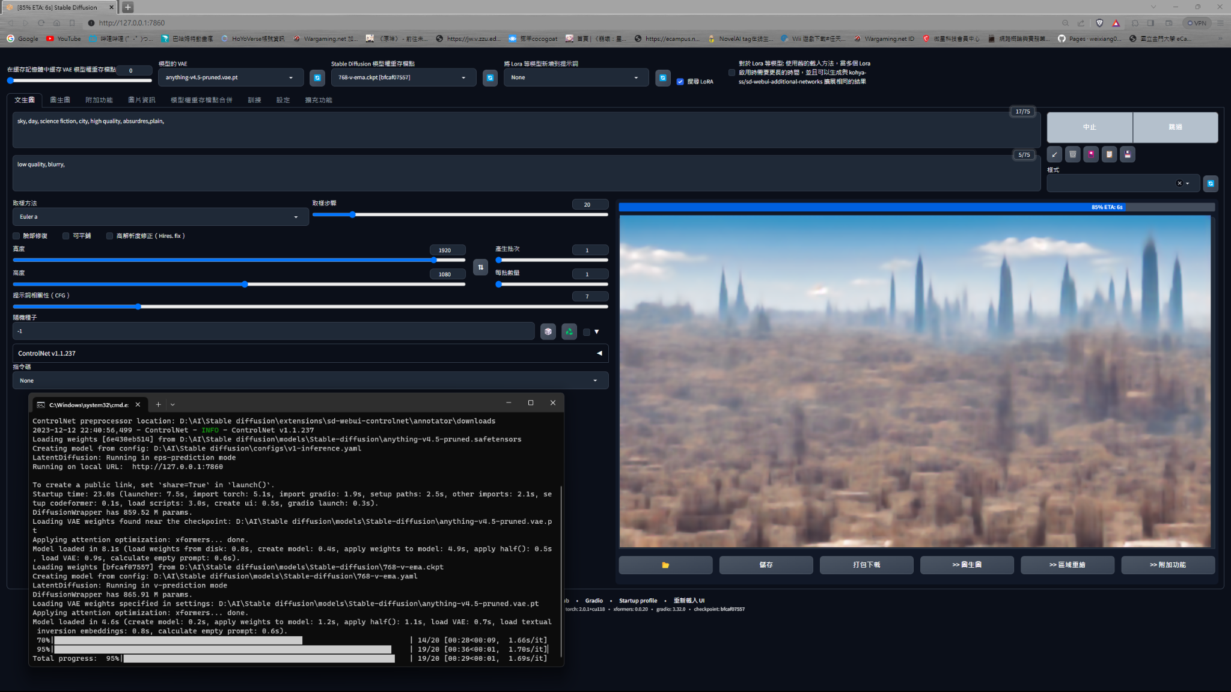
Stable diffusion web UI
Stable diffusion web UI是基於Stable diffusion AI模型的AI繪畫軟體。
支持以下幾個功能：
文生圖 圖生圖 附加功能 圖像信息 模型合併 訓練 擴展

Slide 26
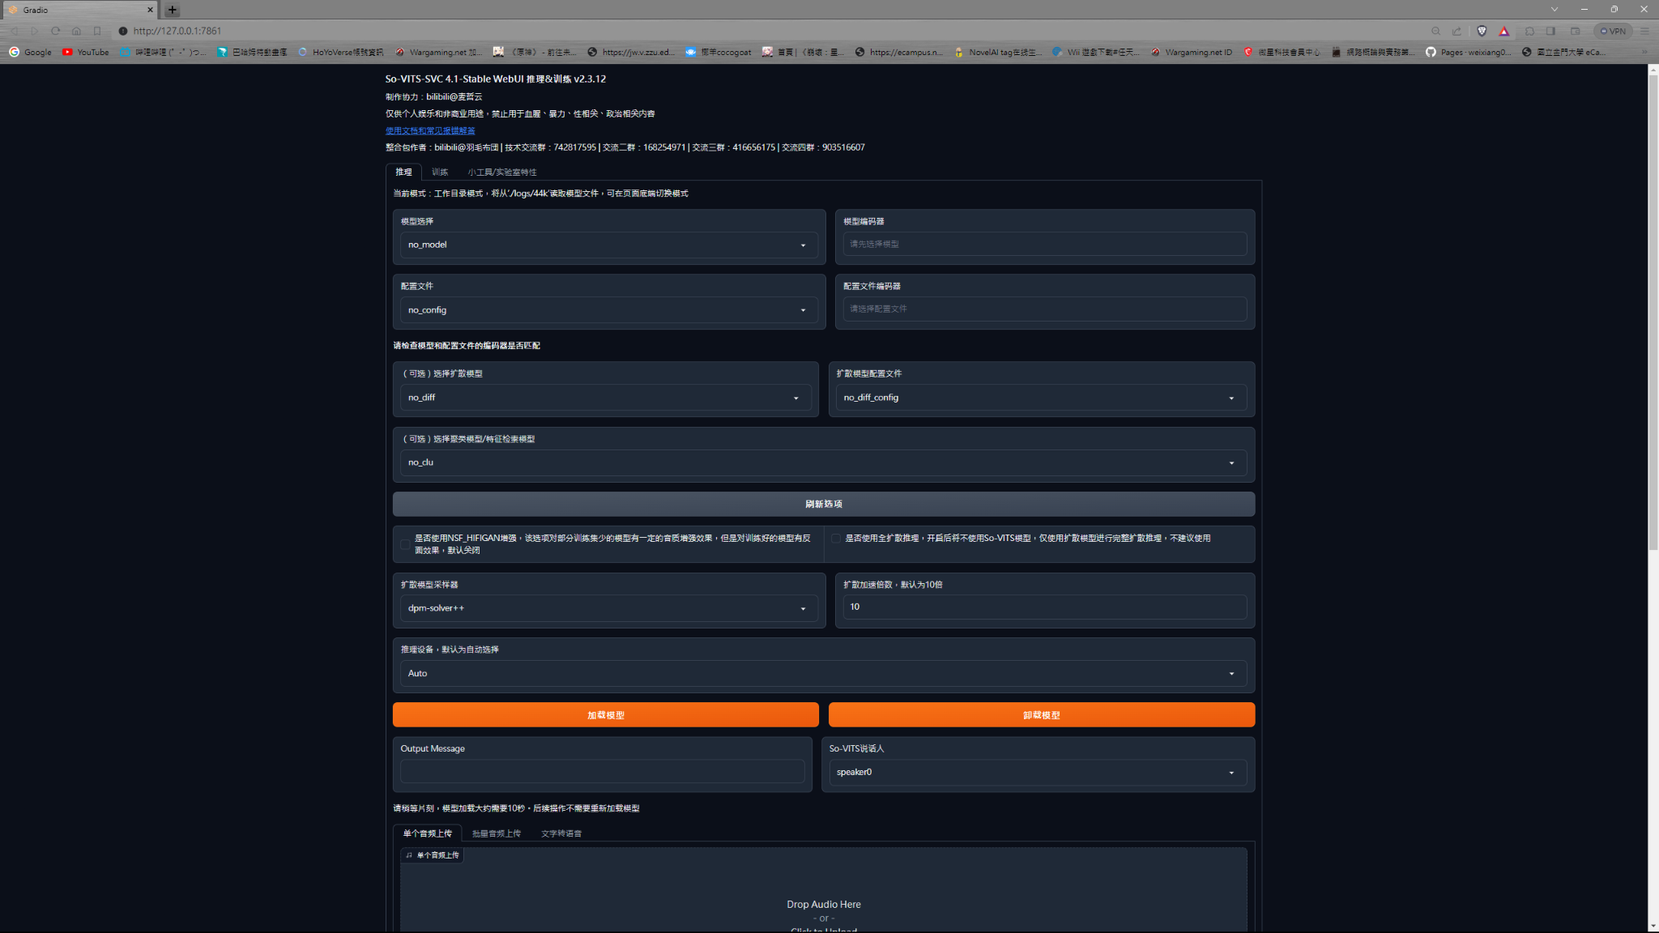
So-vits-svc
基於端到端架構的VITS和soft-vc，用戶只需準備幾十分鐘到幾個小時不等的語音或歌聲數據，就能製作（訓練）屬於自己的AI聲庫（前提是你的顯卡足夠給力），將一段語音或歌聲轉換為你想要的音色。

Slide 27
參考資料
https://zh.wikipedia.org/zh-tw/%E6%98%BE%E7%A4%BA%E5%8D%A1
https://zh.moegirl.org.cn/Stable_diffusion_web_UI
https://zh.moegirl.org.cn/zh-tw/So-vits-svc
https://chat.openai.com/
https://zh.wikipedia.org/zh-tw/3dfx_Interactive
https://enterbox.tw/3502
本地運行AI截圖

